Slide 1
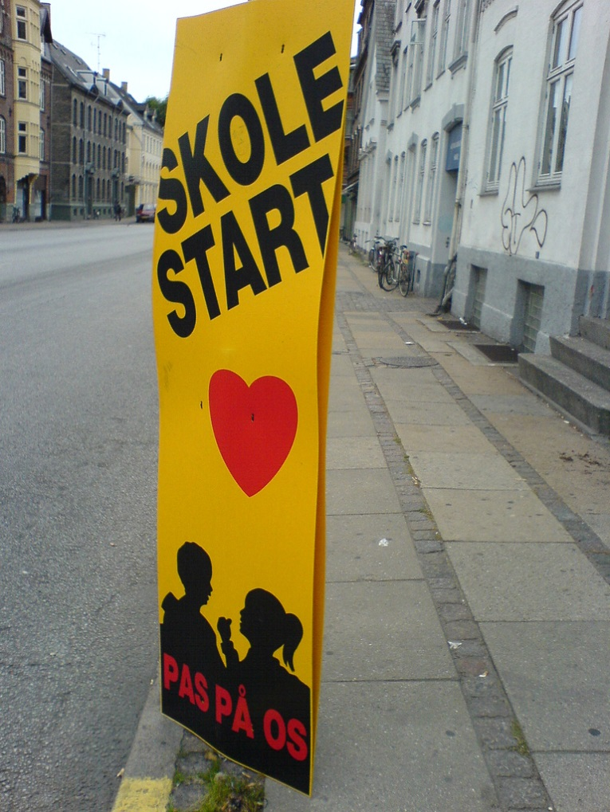

Praktisk tilrettelegging av skolehverdagen ved
OI, FD/MAS, MMC eller FTAAD
Unni Steen og Heidi Johansen
Ergoterapeuter
TRS Februar 2021
Klikk på lydsymbolet for å få lest opp lyd. Klikk deg videre til neste lysbilde med piltastene

Slide 2
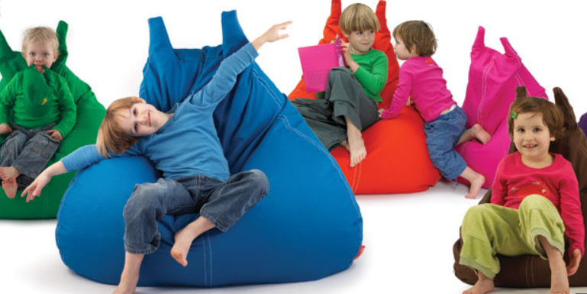
Hva vi skal snakke om
Spesielle utfordringer når barnet ditt skal begynne på skolen
Hva kan være «lure løsninger»?
Hvem kan dere samarbeide med

Slide 3
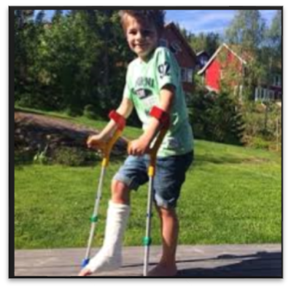
Utfordringer når man har Osteogenesis Imperfecta, OI
OI er en arvelig bindevevssykdom der det viktigste kjennetegnet er endringer i skjelettet (benskjørhet). Flere andre deler av kroppen kan være påvirket: tennene, leddene, øynene, hørselen og de indre organene. Mange ulike alvorligshets-grader.
OI kan medføre:
Ben som brekker lettere enn hos andre
Smerter og slitenhet
Rullestol eller ganghjelpemidler, evt bare ved brudd
Myke / overbeveglige ledd kan gi finmotoriske utfordringer
Kan være noe mindre av vekst
Kan ha nedsatt hørsel

Slide 4
Utfordringer når man har Fibrøs dysplasi/McCune-Albrights syndrom (FD/MAS)
FD/MAS er en sykdom som kjennetegnes av skjelettforandringer (fibrøs dysplasi), pigmentflekker i huden og forstyrrelser i hormonproduksjonen. Ved fibrøs dysplasi er det normale benvevet erstattet av fibrøst vev, med unormal og skjørere beinstrukturer.
FD/MAS kan medføre:
Nedsatt bevegelighet i ledd og feilstillinger
Økt bruddtendens
Kan utvikle:
  Buede lange knokler
  Sideforskjeller - ulik lengder på ben og armer
  Ryggskjevhet
FD i ansiktet/hodet kan trykke på nerver
Smerter og økt tretthet/slitenhet (fatigue)

Slide 5
Utfordringer ved bindevevstilstand med mulig aortasykdom
Dette er en gruppe sykdommer som er sjeldne, medfødt med genetisk feil som påvirker bindevevet i kroppen. Bindevev finnes i hele kroppen, derfor kan mange deler av kroppen være påvirket, blant annet muskel og skjelett systemet og hos noen synet og blodårene (vi kjenner få med akkurat denne tilstanden)
Problemer med bindevevet kan medføre
Smerter og slitenhet
Overbevegelige ledd, problemer med grep
Holde tempo til andre barn
Påvirket aorta, blodtrykksenkende medisiner
Unngå situasjoner preg av kollisjoner
Økt tendens til blåmerker
Nedsatt lungefunksjon?
Konsentrasjonsvansker, event lærevansker
Økt sensitiv for lyd

Slide 6
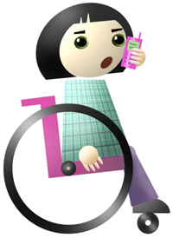
Utfordringer når barnet har ryggmargsbrokk
Ryggmargsbrokk er en medfødt utviklingsfeil i ryggraden. Dette gjør at nervesystemet i kroppen blir påvirket. Mange utvikler vannhode (hydrocephalus) og får operert inn shunt. Alle har ulik grad av lammelse undre brokkstedet som gir problemer med blære og tarm og gangproblemer.
Ryggmargsbrokk kan medføre
Gangproblemer og bruk av ganghjelpemidler
Hjelp på toalettet, toalettrutiner, eget toalett?
Læreproblemer, hukommelse, initiativ, nedsatt tempo
Mye på sykehus, og fravær
Smerter og slitenhet
Noen kan ha problemer med finmotorikk i hendene

Slide 7
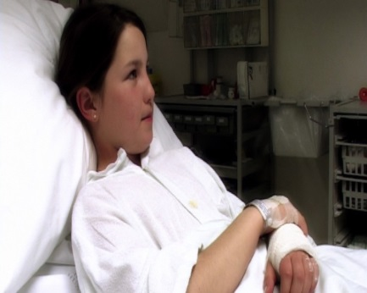
Mye felles
Hverdagsgjøremålene kan kreve mer tid og krefter
  Kan trenge noe mer hjelp i hverdagen enn jevnaldrende
  Smerter og slitenhet
  Økt fare for å skade seg, få blåmerker, sår og brudd
Noen har lavere høyde – og kan bli behandlet som yngre enn de er
Utfordrende å holde tritt med jevnaldrende
Upraktisk og slitsomt i mange sammenhenger
Å være spesiell kan også være en styrke, men blir lei av å forklare
Blir oppfinnsomme - finner ofte egne måter å utføre aktiviteter på
Økt fravær på grunn av undersøkelser og sykehusbesøk
Behov for noe tilrettelegging og tilpasning spesielt i praktiske fag
Er først og fremst et helt vanlig barn!

Slide 8
Behov for ekstra pauser - må som regel styres av lærer/assistent

Slide 9

Kan ha behov for tilrettelegging
  Skoleveien
  Komme seg fram på alle skolens områder, inne og ute
  Mulighet til aktivitet sammen med andre
  Komme til / få tak i ting
  Bord og stol, sittestilling
  Finmotoriske aktiviteter (skriving, tegning, klipping, musikkinstrumenter..)
  Påkledning
  Toalettbesøk
  Komme seg rundt over lengre avstander, på turer
Hva kan være lure løsninger for ditt barn?

Slide 10
Tilrettelegging av lokaler
Generell tilgjengelighet
Lette pumper på tunge dører, eventuelt automatisk døråpner
Rampe
Rekkverk i trapper
Tilgang til heis
Garderober
Lavere knagg og hylle/kurv - må kunne nås fra rullestol
Krakk/benk til påkledning
Klasserommet:
Plassering av fellesutstyr slik at alle rekker opp
Passende stol og arbeidsbord

Slide 11
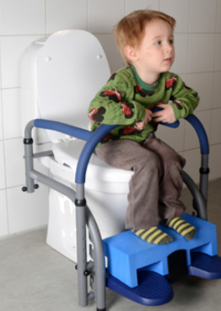
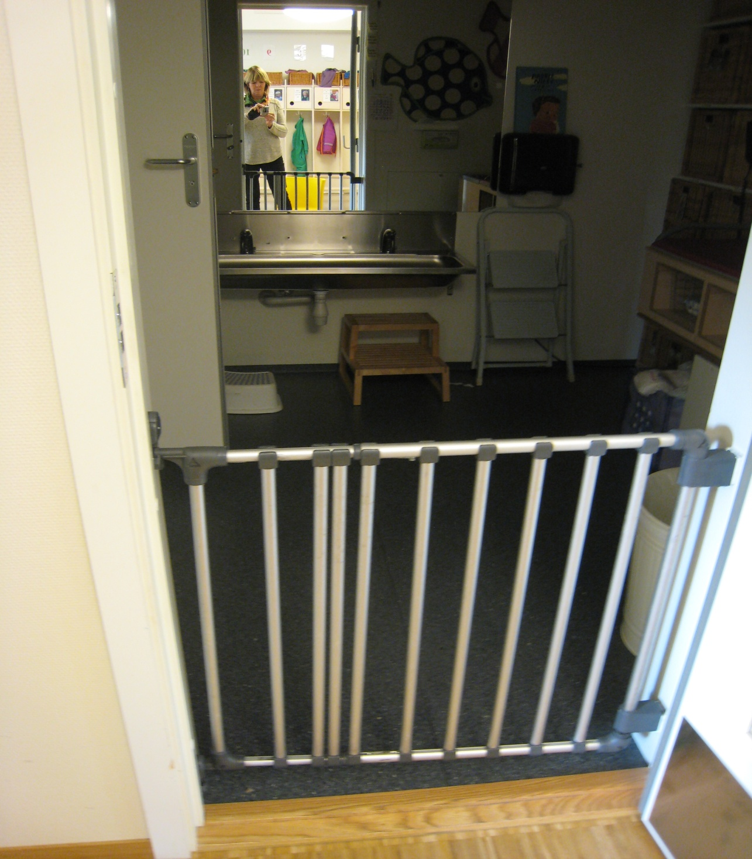
Bad og toalett
Toalett som barnet klarer å bruke selv og som føles trygt
Vask i riktig høyde, regulerbart eller krakk under vasken
Eget toalett? Regulerbar stellebenk?

Slide 12
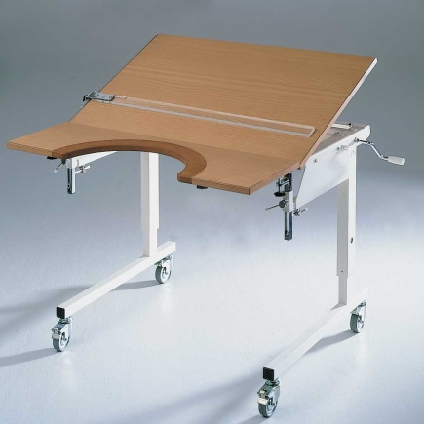
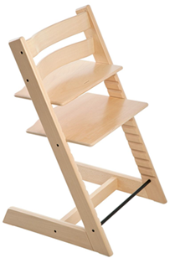
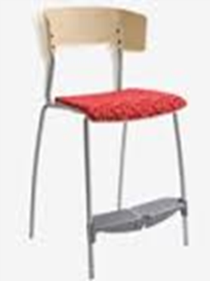
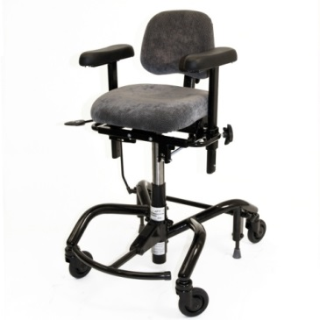
Stol og bord som passer
Bordet
For noen er det nyttig med:
  utsparing, det gir støtte for underarmene
  høyderegulering – for å passe til rullestol, kunne stå
  krok til å henge sekken på
Stolen
For noen er det nyttig med:
  stol som kan reguleres og tilpasses
  regulerbart sete og fotbrett
  stol som er lett å komme opp og ned av selv

Slide 13
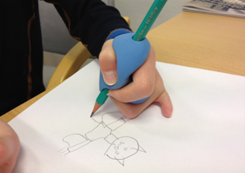
Skriving - mange mulige løsninger
Bruke vanlig blyant eller behov for spesialgrep?
Sklisikring av bok, ark?
Noen har nytte av digitale hjelpemidler – spesielt når skrivemengden og tempoet øker
  PC eller nettbrett?
  Hvor mye i skolesekken? en hjemme og en på skolen?
  Hvis stasjonær pc på skolen; vær oppmerksom på plassering av maskinen
  Ved all PC bruk, vær obs på arbeidsstilling

Slide 14
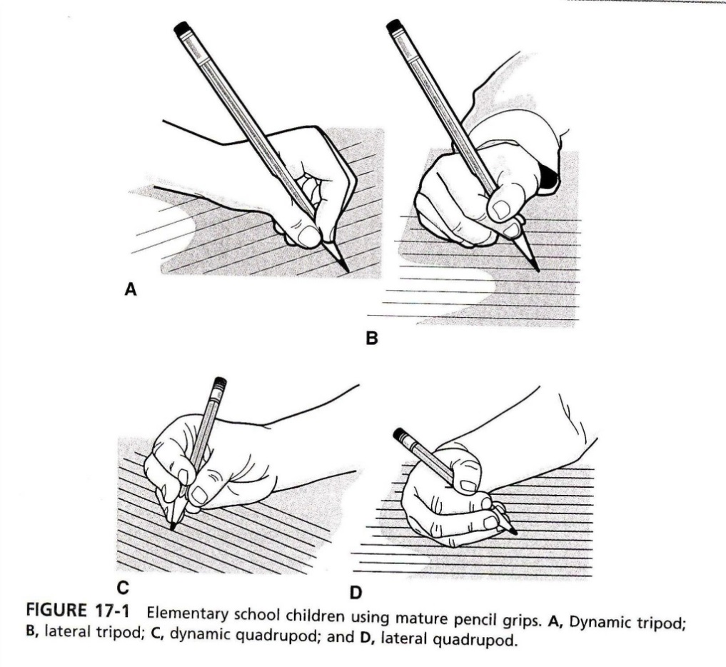
Hva er et normalt blyantgrep?
Tidligere var kun trefingergrep ”normalt”.
Studier har påvist at flere ulike grep brukes like hyppig av barn.
Vi snakker i dag om 4 ”normale” grep:
A - dynamisk trefinger grep
B - lateralt trefingergrep
C - dynamisk firefingergrep
D - lateralt firefingergrep

Slide 15
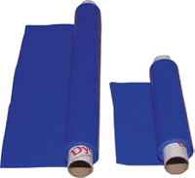

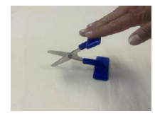
Løsninger ved utfordringer med grep
Sklisikkert underlag (sklikke) under skriveboka/arket
Magnetskriveplate med linjal
Saks – mange løsninger
Pedagogisk utstyr er skolens ansvar
Småhjelpemidler hjemme - stønad fra NAV (ca kr 2000,- pr 4 år)
Unngå hjelpemidler hvis barnet greier seg godt uten

Slide 16

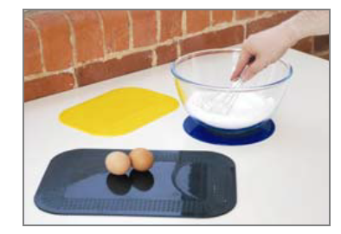
Tilrettelegging av praktisk estetiske fag,
Mat og helse, kunst og håndverk, musikk
Gode arbeidsstillinger, arbeidshøyde, stående eller sittende
Lurt å ligge litt i forkant, snakk med lærer om hva som kommer av aktiviteter
Mye kan løses med fantasi og samarbeid, kan være hjelpemidler, andre
måter å tilpasse oppgavene på
Mulige løsninger kan være
  Regulerbar arbeidsstol, for å kunne sitte ved benken
  Sklisikkert underlag
  Verktøy og redskap med tilpassede grep, vinklet skaft

Slide 17
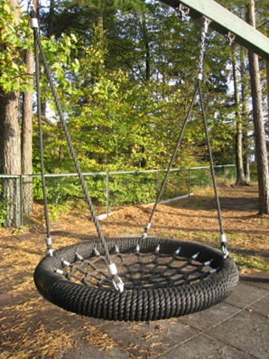
Uteplassen, alle skal få delta
Viktig å komme til der leken foregår
Behov for tilrettelegging på skolens uteplass?
Behov for anskaffelse av nye lekeapparater
Uteplassen er både til fri lek og «time out» for alle
Å delta i Foreldreutvalget på skolen kan gi mulighet for å påvirke bant annet innkjøp av husker og lekeapparater til utelekeplassen
Notes:
På Uteplassen, er utgangspunktet at alle skal få delta
Likevel er det viktigst at det er lett å delta på det barnet er mest intressert i- snakk med barnet om hva de liker å gjøre ute
Det er Viktig å komme til der leken foregår
Er det behov for noe tilrettelegging på skolens uteplass?
Er det kanskje Behov for anskaffelse av nye lekeapparater
Uteplassen er viktig for fri lek og «time out» for alle
Å delta i Foreldreutvalget på skolen kan gi mulighet for å påvirke bant annet innkjøp av husker og lekeapparater til utelekeplassen

Slide 18
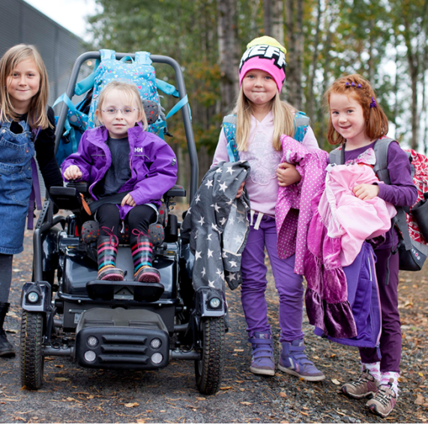
Utedager og turer
  Planlegging i god tid, få oversikt over faste aktivitetsdager, leirskole og lignende
  Bruk av hjelpemidler? hvordan de skal fraktes med?
  Gå hele veien eller kjøre deler av veien?
  Fryser lett på hender og føtter? finnes varmehjelpemidler, votter, sokker med varmetråder

Slide 19
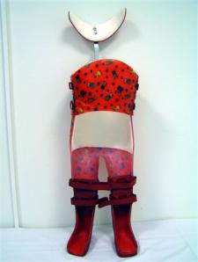
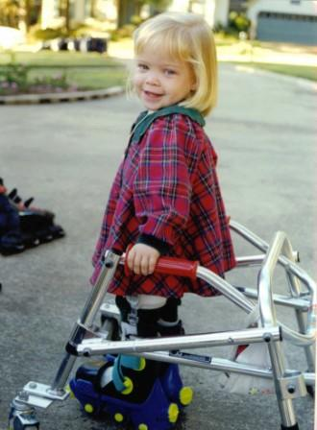
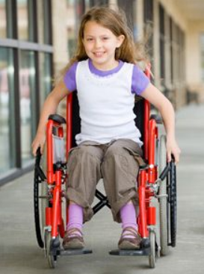
Noen bruker rullestol – andre går med hjelpemidler

Slide 20
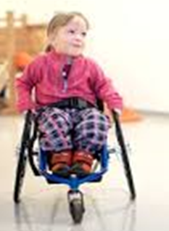
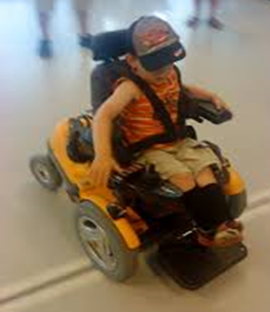
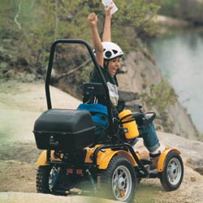
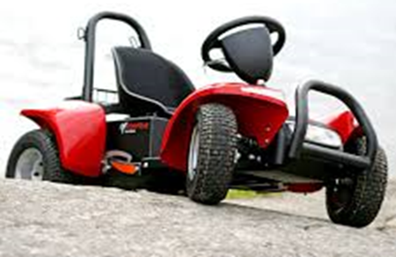
Rullestoler – til ulikt bruk
  Lett manuell inne-rullestol
  Elektriske rullestol(er)
  - kombinert inne/ute stol og/eller ren utestol?

Slide 21
Aktivitetshjelpemidler
Aktivitetshjelpemidler er spesielt utviklet for at personer med nedsatt funksjonsevne skal kunne delta i fysisk aktivitet, alene eller sammen med andre.
Stønad til spesiallaget utstyr og spesialtilpasninger til hobbyaktiviteter, vanlig sportsutstyr eller konkurranseutstyr.
For personer under 26 år dekker NAV utgiftene til aktivitetshjelpemiddelet. Personer over 26 år må betale en egenandel.
Film om aktivitetshjelpemidler (se TRS nettsider): https://www.youtube.com/watch?v=tbWf8VI8ekg&feature=youtu.be

Slide 22
Hjelpemidler
  Færrest mulig hjelpemidler, men de rette.
  Hjelpemidler skal fungere godt
  Prøv vanlig utstyr først
  Hjelpemidlene skal fungere i dag, ikke være til ”å vokse i”
  Spesialtilpassing er ofte nødvendig
Kommunens ergoterapeut eller fysioterapeut er viktig samarbeidspartner for vurdering av tilpasning på skolen og utprøving av hjelpemidler
Mer informasjon om hjelpemidler på TRS sin nettside Hjelpemidler, tilrettelegging, bil og bolig - Sunnaas sykehus

Slide 23
Samarbeid nødvendig for å finne gode løsninger
TRS
Helse-søster
Kommune-fysioterapeut
Kommune-ergoterapeut
Skole, SFO
Barne habiliterings
tjenesten
Fastlege
Bruker-foreningen

Slide 24
Lovverk om hjelpemidler
Folketrygdloven § 10.5-7
  ”Hjelpemidler til bedring av funksjonsevnen i dagliglivet” (inkl. skole)
  ”Hjelpemidler til trening, stimulering og aktivisering” (aktivitetshjelpemidler)
  ”Ortopediske hjelpemidler”
  «Stønad til småhjelpemidler» - ca kr 2000,- (gjelder for 4 år)
Hjelpemidler søkes og lånes ut fra fylkets Hjelpemiddelsentral
Individuelle hjelpemidler til bruk på skolen kan tas med ved overgang til ny skole
Fastmontert utstyr og pedagogisk utstyr finansieres over skolens budsjett

Slide 25
Noen aktuelle nettsider – se ellers Sunnaas.no/trs
  www.nfoi.no Norsk forening for Osteogenesis Imperfecta
  www.fdmas.no Fibrøs dysplasi /McCune-Albright syndrom Norge
  www.ryggmargsbrokk.org Ryggmargsbrokk- og hydrocephalusforeningen
  www.marfan.no Marfan og Loyes-Dietz foreningen
  Se også foreningenes facebook-sider.
Rettigheter, familier med barn med funksjonsnedsettelser
  www.familienettet.no/A-ha-barn-med-funksjonsvansker/
Hjelpemiddelfirmaer, småhjelpemidler
http://www.hepro.no (Svan balans, toaletttrinn)
NAV
www.hjelpemiddeldatabasen.no/ https://www.nav.no/no/Person/Hjelpemidler/Hva+har+du+vansker+med

Slide 26
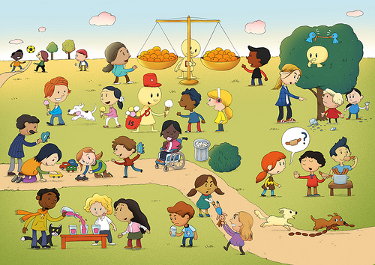
Lykke til med skolestarten!
Vi på TRS er gjerne diskusjonspartnere sammen med foreldre,
kommunens og skolens fagpersoner

Slide 27
Litteratur
Skolebarn med ryggmargsbrokk i Norge: Helserelatert livskvalitet og tilrettelegging i skolen. Fra tverrsnittstudien: «Tiltak og tjenester for barn med sjeldne diagnoser i Norge». Av: Johansen H, Dammann B, Andresen IL. Publisert i Spesialpedagogikk, nr.3, 2017. Les norsk sammendrag
Lenker til Filmer og andre ressurser finner på kurssiden
Notes:
Vi har skrevet en artikkel om skole for barn med ryggmargsbrokk. Dere finner artikkelen på nettsiden vår

